Slide 1
药物作用的两重性
主讲：魏菊香

Slide 2
目
录
01
防治作用
CONTENTS
02
不良反应

Slide 3
01 防治作用
（一）预防作用（preventive action）：在疾病发生之前用药，以防治疾病发生的作用，称之为预防作用，如接种卡介苗预防结核病。

Slide 4
（二）治疗作用(therapeutic action)：凡符合用药目的、能达到治疗疾病效果的作用称为治疗作用。
对因治疗
治疗作用
对症治疗
急则治标，缓则治本，标本兼治

Slide 5
02 不良反应
凡不符合用药目的，并给病人带来痛苦与危害的药物反应称为不良反应（adverse reaction ,ADR）。

Slide 6
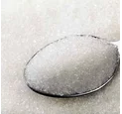
白砂糖
氯化钾

Slide 7
案例讨论：
小李，20岁，广东省某医院新生儿科实习护士，在给一新生儿冲奶粉时误将氯化钾当成白砂糖加入到奶粉中，最终导致这个新生儿死亡，对于小李的这种错误的做法，违背了临床安全用药的哪些原则呢？

Slide 8
结论：
临床安全给药原则：
1.根据医嘱给药；
2.严格执行“三查”“七对”制度
（一）“三查”：操作前、操作中、在操作后检查（查“七对”的内容）
（二）“七对“：对床号、姓名、药名、浓度、剂量、用法、时间。
（三）检查药物的质量：确保药物在有效期内且没有变质，方可使用。
结论：

Slide 9
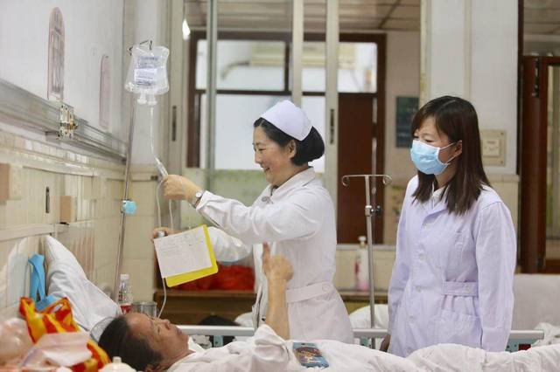
用药时一定要谨慎、谨慎、再谨慎！

